Slide 1
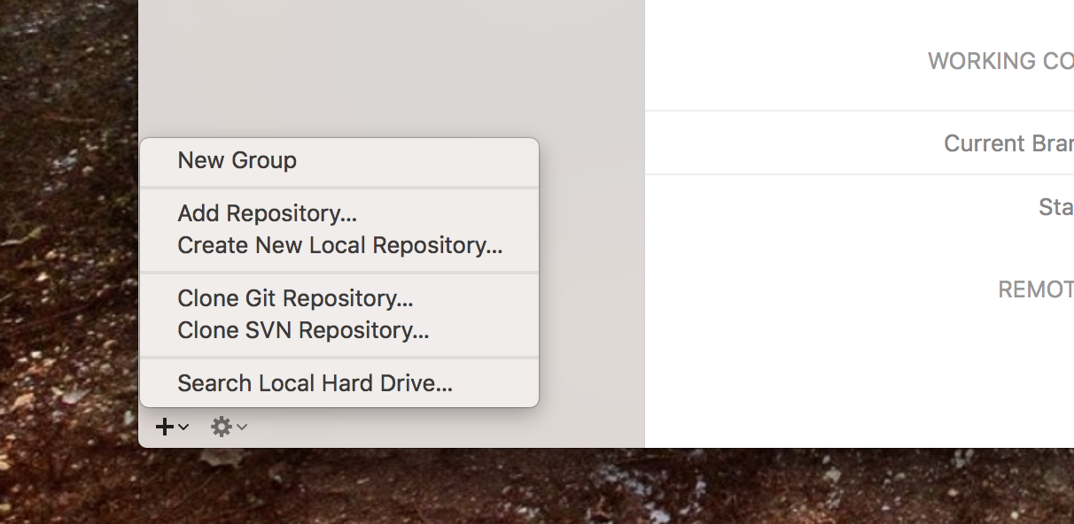
Après avec copié le lien de “clone” on va dans clone

Slide 2
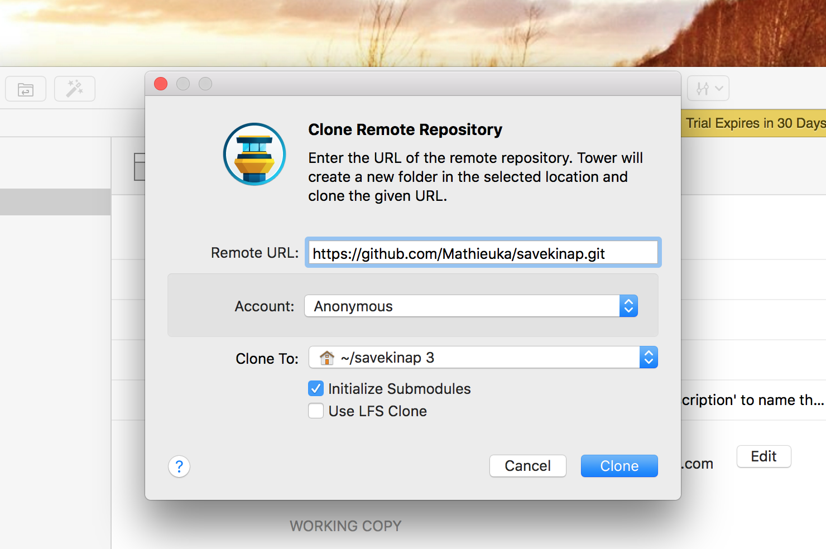
On colle le lien de clonage.

